Slide 1
矩阵论
钱 江
jqian104@126.com
北邮理学院

Slide 2
  矩阵理论
  线性代数
  矩阵理论
  矩阵计算
  数值代数
解线性方程组Ax=b
x=A⁻¹b
A⁻¹如何计算?
Cram法则
行列式如何计算？

Slide 3
  线性空间与线性变换
  矩阵分解
  范数理论及其应用
  矩阵分析及其应用
  特征值的估计及对称矩阵的极性
  广义逆矩阵
  若干特殊矩阵类介绍

Slide 4
第一章 线性空间与线性变换
1.1 线性空间
1.2 线性变换及其矩阵表示
1.3 常见特殊矩阵

Slide 5
1.1 线性空间
线性空间及其性质
线性空间的基与坐标
线性子空间

Slide 6


1. 线性空间及其性质
(a) 集合
集合(set):是指一些对象的总体。
元素(element):这些对象称为集合的元素。
整数集；
线性方程组的解集；
由某个平面上所有的点构成的点集。
用S表示集合，a是S的元素
a不是S的元素

Slide 7
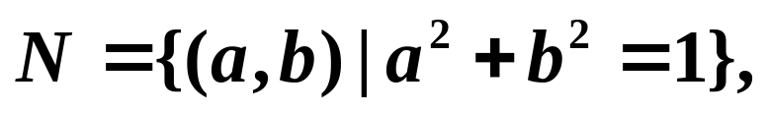
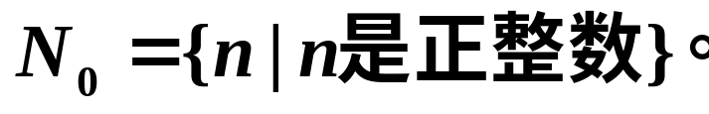
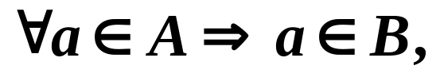
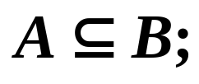
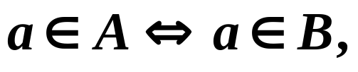
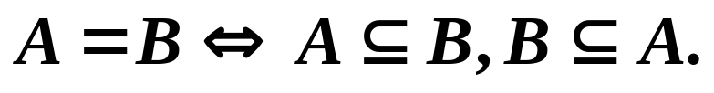
集合的表示：
(1) 列举所有元素，如N={1,2,3,4,5}；
(2) 给出集合中元素的性质，如
单位圆周：
正整数集：
不包含任何元素的集合称为空集(empty set)。
若 则A是B的子集(subset)，
若 则A与B相等(equivalent)，A=B

Slide 8
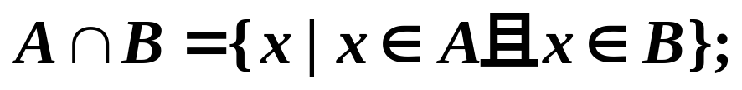
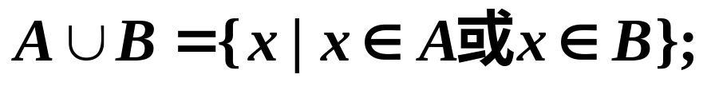
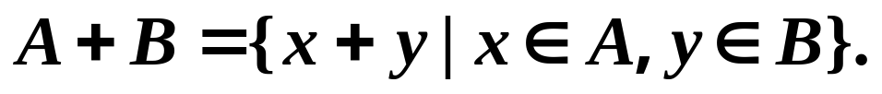
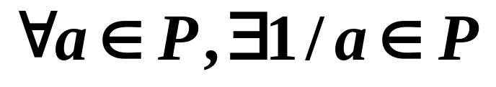
集合的运算：
(1)
(2)
(3)
数域(field)：关于四则运算封闭的数的集合。
任何数域都含有元素0和元素1；
若
典型数域：复数域C，实数域R，有理数域Q；
任意数域K都包括有理数域Q。

Slide 9


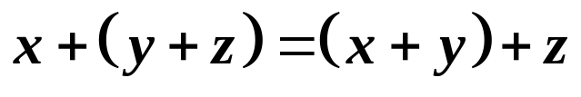

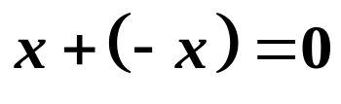
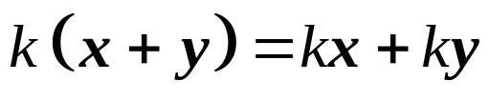
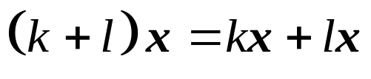
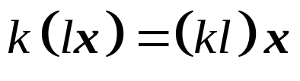

(b) 线性空间
给定非空集合V ，数域K ，如果满足：
Ⅰ 在V中定义一个封闭的加法
加法交换律
加法结合律
零向量
负向量
Ⅱ 在V中定义一个封闭的数乘运算
  数对元素分配律
元素对数分配律
  数因子结合律
则称V是K上的线性空间(linear space)。当K是实数域时，称V为实线性空间；当K是复数域时，称V为复线性空间。

Slide 10
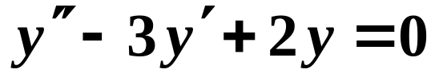
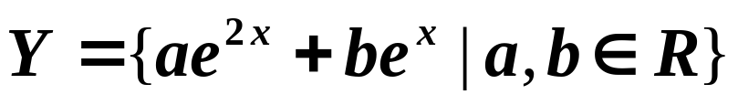
例1 实系数，次数不超过n的一元多项式的集合。
例2 常系数二阶齐次线性微分方程的解集。
例3 所有n阶实矩阵的集合。R^{n×n}

Slide 11
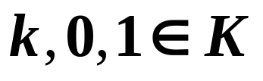
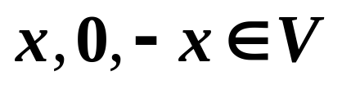

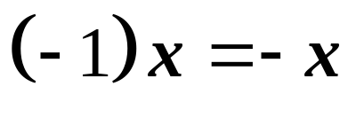




(c) 线性空间的基本性质
零元素是唯一的；
2. 任一元素的负元素是唯一的；
3. 设 ， ，有
①
②
③
④ 若 ，则 或 。

Slide 12
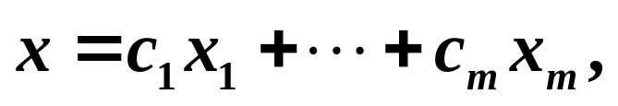
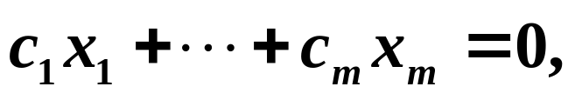
给定线性空间V中一组元素x₁,…,x_{m}，对于x∈V，若存在数域K中的一组数c₁,…,c_{m}使得
则称x是x₁,…,x_{m}的线性组合(linear combination)，或称x能被x₁,…,x_{m}线性表示（线性表出）。
对于线性空间V中一组元素x₁,…,x_{m}，若存在数域K中的一组不全为零的数c₁,…,c_{m}使得
则称x₁,…,x_{m}是线性相关(linearly dependent)的。否则称x₁,…,x_{m}是线性无关(linearly independent)的。

Slide 13
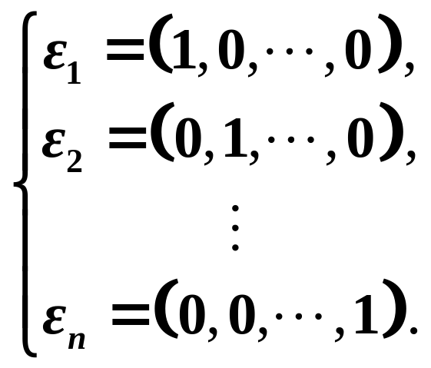
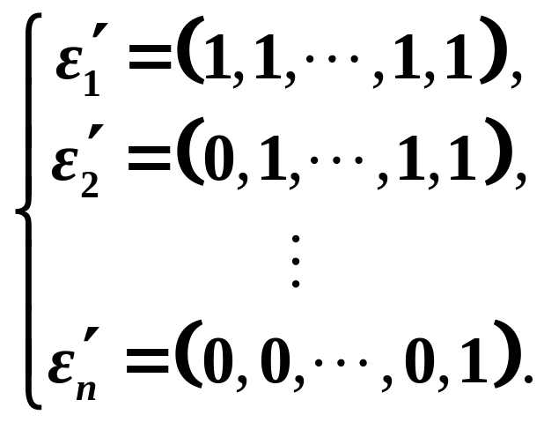
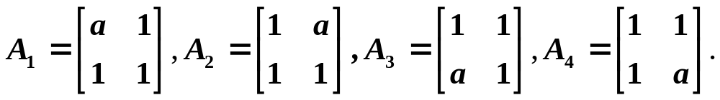
例4 在R^{n}中，分别讨论下面两个向量组的线性相关性：
例5 讨论下面2阶矩阵的线性相关性：
例6 设V是R上全体实函数构成的线性空间，讨论V中元素组t，e^{t}，e^{2t}的线性相关性。

Slide 14
1. 一个向量线性相关的充要条件是它是零向量。两个以上的的向量线性相关的充要条件是其中有一个向量是其余向量的线性组合。
2. 如果向量组x₁,x₂,…,x_{r}线性无关，而且可以被向量组y₁,y₂,…,y_{s}线性表出，则r≤s。
3. 两个等价的线性无关的向量组，必含有相同数量的向量。
4. 如果向量组x₁,x₂,…,x_{r}线性无关，但x₁,x₂,…,x_{r},y线性相关，则y必可以由x₁,x₂,…,x_{r}线性表出，且表法唯一。

Slide 15
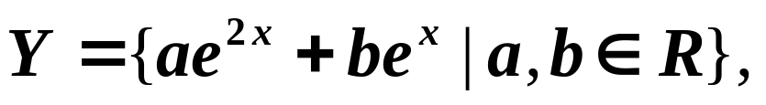
线性空间V中线性无关向量组所含向量最大个数n称为V的维数(dimension)，记为dimV=n。
当n是有限数时，称V为n维线性空间。
当n=∞时，称V为无限维线性空间。
例1 P_{n}[x]的维数为n+1，1,x,x²,…,x^{n}是一个最大线性无关组。
所有实系数多项式构成的线性空间是无限维的。
例2 微分方程 的解集为
则dimY=2。
例3 所有n阶实矩阵的集合R^{n×n}是n²维线性空间，E_{ij}=e_{i}e_{j}^{T}是一个最大线性无关组。

Slide 16
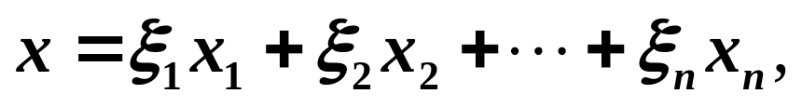
2. 线性空间的基与坐标
(a) 基与坐标
给定数域K上的线性空间V，x₁,x₂,…,x_{r}是V中的r个向量。如果满足：1. x₁,x₂,…,x_{r}线性无关；2. V中任意一个向量都可以由x₁,x₂,…,x_{r}线性表出，则称x₁,x₂,…,x_{r}是V的一组基(base)，并称x_{i}为基向量。
线性空间的维数就是基中所含基向量个数。
称n维线性空间V的一组基x₁,x₂,…,x_{n}为坐标系。
对任意x∈V，在该组基下的线性表示为
则称ξ₁,ξ₂,…,ξ_{n}是x在该坐标系下的坐标(coordinate)或分量，记为(ξ₁,ξ₂,…,ξ_{n})^{T}。

Slide 17
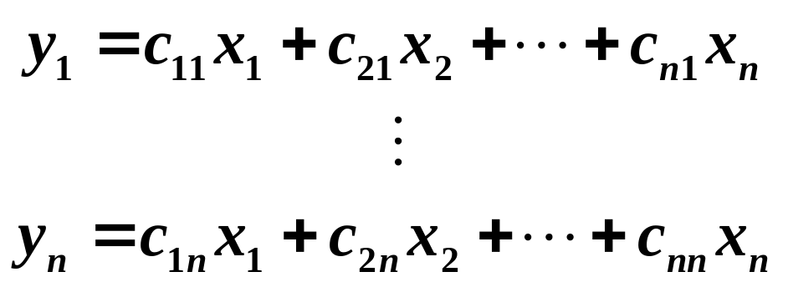
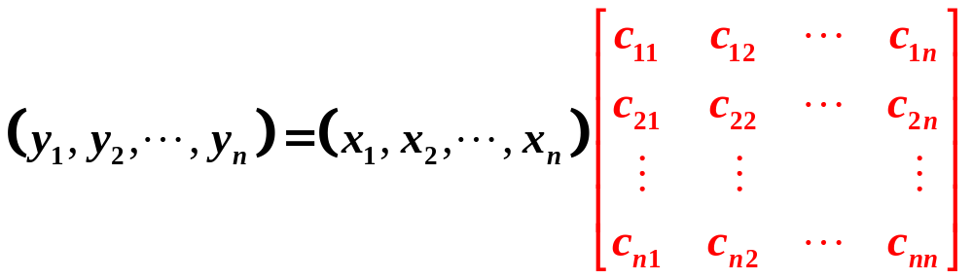
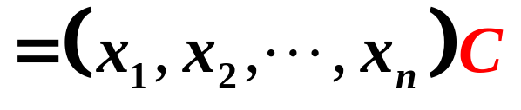
(b) 基变换
假设x₁,x₂,…,x_{n}是n维线性空间V的基， y₁,y₂,…,y_{n}是V的另一组基，则有
称矩阵(matrix)C是一组基到另一组基的过渡矩阵

Slide 18
定理2：过渡矩阵都是可逆矩阵；反过来，任一可逆矩阵都可看成是两组基之间的过渡矩阵。
定理3：若C是从x₁,x₂,…,x_{n}到y₁,y₂,…,y_{n}的过渡矩阵，则从y₁,y₂,…,y_{n}到x₁,x₂,…,x_{n} 的过渡矩阵是C⁻¹。
定理4：假设从x₁,x₂,…,x_{n}到y₁,y₂,…,y_{n}的过渡矩阵是C，从y₁,y₂,…,y_{n}到z₁,z₂,…,z_{n}的过渡矩阵是B，则从x₁,x₂,…,x_{n}到z₁,z₂,…,z_{n}的过渡矩阵是CB。

Slide 19
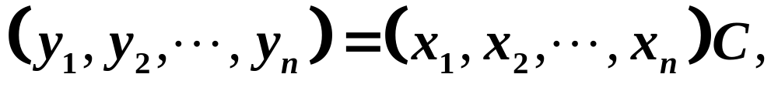
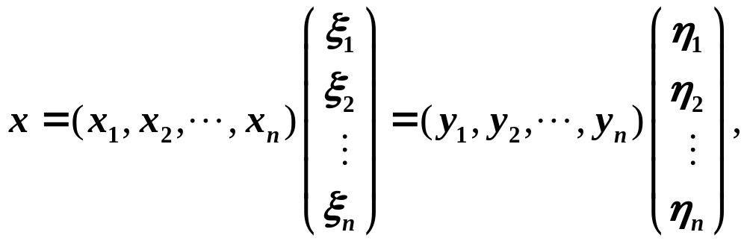
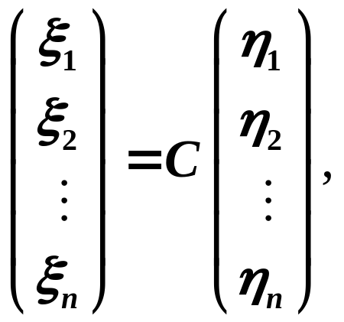
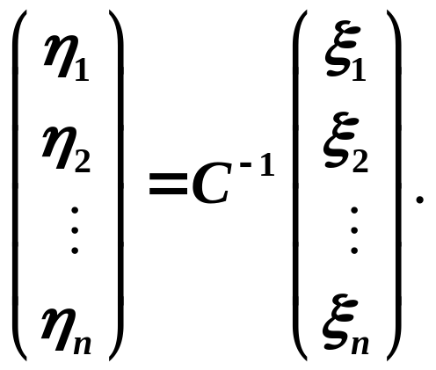
(c) 坐标变换
假设n维线性空间V中的基x₁,x₂,…,x_{n}到y₁,y₂,…,y_{n}的过渡矩阵是C，即
x在两组基的坐标为(ξ₁,ξ₂,…,ξ_{n})^{T}和(η₁,η₂,…,η_{n})^{T}，
则有
或

Slide 20
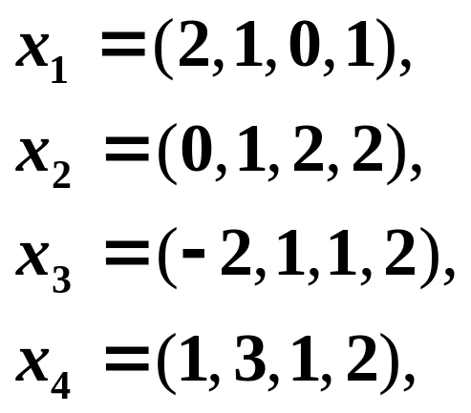
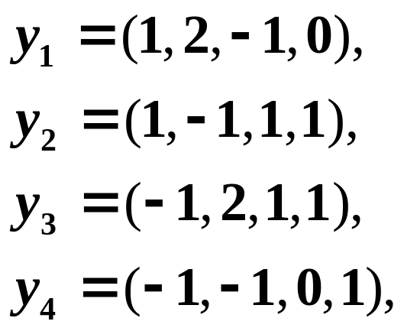
例7 给定n维向量空间中的两组基：
求从x₁,x₂,…,x_{n}到y₁,y₂,…,y_{n}的过渡矩阵C和从y₁,y₂,…,y_{n}到x₁,x₂,…,x_{n} 的过渡矩阵B。并求向量α=(a₁,a₂,…,a_{n})在y₁,y₂,…,y_{n}下的坐标。
例8 给定4维向量空间中的两组基：
求从x₁,x₂,x₃,x₄到y₁,y₂,y₃,y₄的过渡矩阵C。

Slide 21
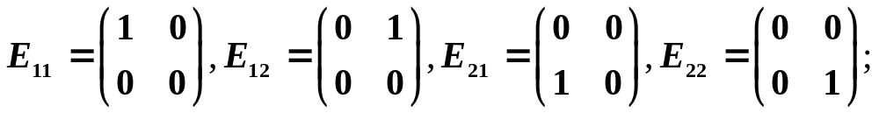
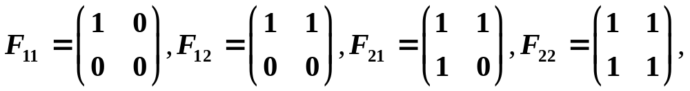
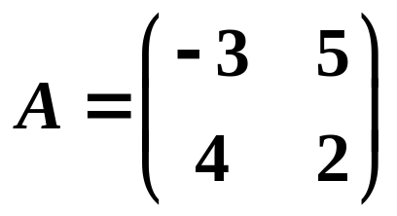
例9 已知R^{2×2}中的两组基：
求从E₁₁,E₁₂,E₂₁,E₂₂到F₁₁,F₁₂,F₂₁,F₂₂的过渡矩阵，并求矩阵
在基F₁₁,F₁₂,F₂₁,F₂₂下的坐标。

Slide 22
3. 线性子空间
(a) 线性子空间
设V₁是数域K上的线性空间V上一个非空子集合，且对已有的线性运算满足以下条件：
1. 如果x,y∈V₁，则x+y∈V₁；
2. 如果x∈V₁，k∈K，则kx∈V₁；
则称V₁是V的线性子空间(linear subspace)或子空间。
线性子空间也是线性空间；
非零线性空间的平凡子空间：线性空间自身和零子空间；
线性子空间的维数小于等于线性空间的维数。

Slide 23
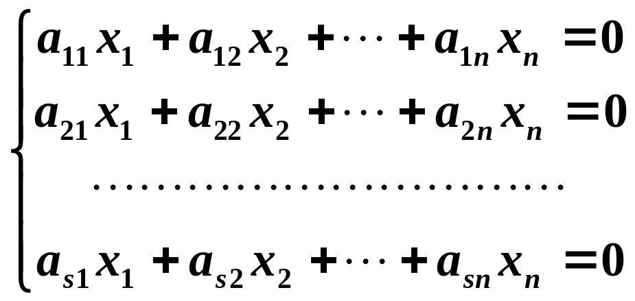
n元齐次线性方程组
的全部解向量所成集合W对于通常的向量加法和数量乘法构成的线性空间是n维向量空间R^{n}的一个子空间，称为方程组的解空间。
方程组的解空间W的维数=n-秩(A)=n-rankA。
方程组的一个基础解系就是解空间W的一组基。

Slide 24
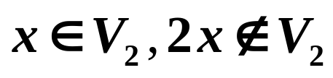
例10 判断R^{n}的下列子集合哪些是子空间：
若为R^{n}的子空间，求出其维数与一组基。
V₁是子空间，dimV₁=n-1，一组基为：
(-1,0,…,0,1),(0,-1,…,0,1),…,(0,0,…,-1,1)。
V₂不是子空间，因为对于 。
V₃是子空间，dimV₃=n-1，一组基为：
e₁=(1,0,…,0,0),e₂=(0, 1,…,0,0),…,e_{n-1}=(0,0,…,1,0)。

Slide 25
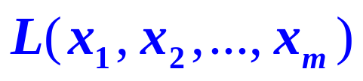
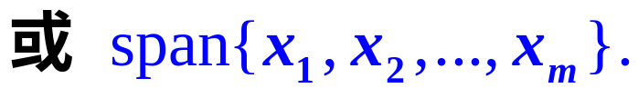
设x₁,x₂,…,x_{m}是数域K上的线性空间V的一组向量，其所有可能的线性组合的集合
是V的线性子空间，称为由x₁,x₂,…,x_{m}生成(或张成)的子空间,记为
如果x₁,x₂,…,x_{m}是线性无关,则它们就是一组基。
定理5：设V₁为n维线性空间V的一个 m 维子空间， x₁,x₂,…,x_{m}为V₁的一组基，则这组向量必定可扩充为V的一组基，即在V中必定可找到n－m个向量x_{m+1},x_{m+2},…,x_{n}，使得x₁,x₂,…,x_{n}是V的一组基。

Slide 26
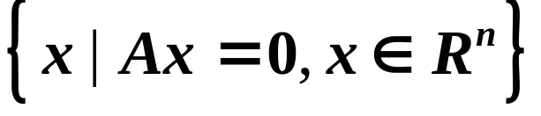

设A∈R^{m×n}的n个列向量为a₁,a₂,…,a_{n}，则
是R^{m}的线性子空间，称为矩阵A的值域(range)。
类似可定义A^{T}的值域，它是R^{n}的线性子空间。
容易证明：rankA=dimR(A)=dimR(A^{T})。
对于矩阵A∈R^{m×n}，集合
称为A的核空间(null space)，记为N(A)。它是R^{n}的线性子空间。它的维数称为A的零度，记为n(A)，

Slide 27
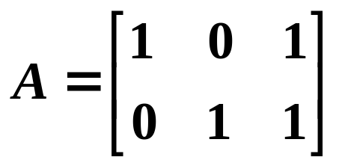
例11 已知 ，求A，A^{T}的秩和零度。
例12 设A∈R^{m×n}，证明：
dimR(A)+dimN(A)=n;
dimR(A^{T})+dimN(A^{T})=m;
n(A)-n(A^{T})=n-m。

Slide 28
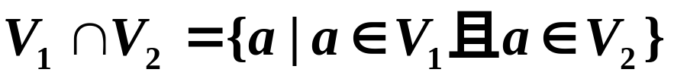
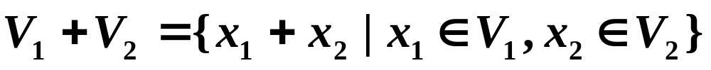
(b) 线性子空间的交与和
定理6：设V₁、V₂为线性空间V的子空间，则集合
也为V的子空间，称之为V₁与V₂的交(intersection)空间。
定理7：设V₁、V₂为线性空间V的子空间，则集合
也为V的子空间，称之为V₁与V₂的和(sum)空间。
V的两子空间的并(union)未必是V的子空间。
例如R²中的两条直线的并集就不是R²的子空间。

Slide 29
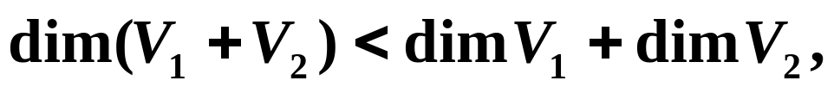
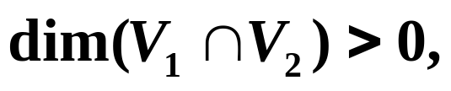
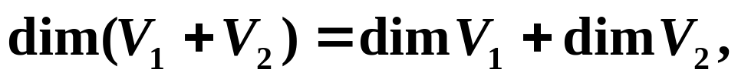

定理8(维数定理)：设V₁、V₂为线性空间V的子空间，则有：
子空间的和的维数不大于各子空间的维数的和。
(1)
此时V₁∩V₂必包含非零向量。
(2)
此时V₁∩V₂只包含零向量，即V₁∩V₂={0}。

Slide 30


设V₁、V₂为线性空间V的子空间，若和空间V₁+V₂中的每个向量x的分解式
是唯一的，则称和V₁+V₂为直和(direct sum)，记做 。
(1) 分解式唯一是指：若有
则有x₁=y₁，x₂=y₂。
(2) 分解式唯一，不是在任意两个子空间的和中都成立。

Slide 31


例13 设R^{2×2}的两个子空间为：
(1) 把V₁+V₂表示成生成子空间；
(2) 求V₁+V₂的基和维数；
(3) 求V₁∩V₂的基和维数。

Slide 32

定理9：设V₁、V₂为线性空间V的子空间，则下面五个条件等价：
(1) V₁+V₂是直和；
(2) 零向量的分解式唯一；
(3) V₁∩V₂={0}；
(4) dim(V₁+V₂)=dimV₁+dimV₂。
(5) 若x₁,x₂,…,x_{s}是V₁的一组基，y₁,y₂,…,y_{r}是V₂的一组基，则x₁,x₂,…,x_{s}, y₁,y₂,…,y_{r} 是V₁+V₂的一组基。

Slide 33


设V₁,V₂,…,V_{s}是线性空间V的子空间，若和空间V₁+V₂+…+V_{s}中的每个向量x的分解式
是唯一的，则称和V₁+V₂ +…+V_{s}为直和，记做
定理10：下面四个条件等价：
(1) V₁+V₂ +…+V_{s}是直和；
(2) 零向量的分解式唯一；
(3)
(4) dim(V₁+V₂ +…+V_{s})=dimV₁+dimV₂+…+dimV_{s}。

